Slide 1
HW0
I3A 49
黃暐程
URL

Slide 2
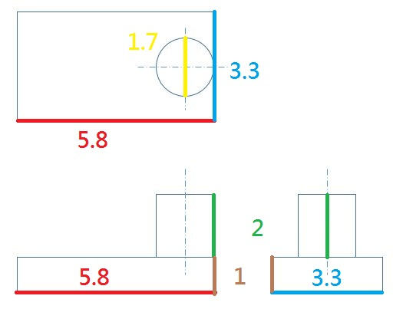
Dimensions

Slide 3
The GIF of my Train

